Slide 1
Августовская сессия педагогических
и руководящих работников города Томска
«Формирование профессиональных компетенций педагогов-психологов
в вопросах профилактики деструктивного поведения детей и подростков»
Пимахова Александра Владимировна,
методист по профилактической работе МАУ ИМЦ

Slide 2
НОРМАТИВНО-ПРАВОВАЯ БАЗА
профилактики девиантного поведения обучающихся
Федеральный закон от 29.12.2010 г. № 436-ФЗ «О защите детей от информации, причиняющей вред их здоровью и развитию»
План основных мероприятий, проводимых в рамках Десятилетия детства на период до 2027 года (распоряжение Правительства РФ от 23 января 2021 г. № 122-р)
Федеральный закон от 24.06.1999 г. № 120 «Об основах системы профилактики безнадзорности и правонарушений несовершеннолетних»
Концепция развития системы профилактики безнадзорности и правонарушений несовершеннолетних на период до 2025 года
(распоряжение Правительства РФ от 22 марта 2017 г. № 520-р )
Стратегия развития воспитания в Российской Федерации на период до 2025 года (распоряжение Правительства РФ от 29 мая 2015 г. № 996-р)
Комплекс мер до 2025 года по совершенствованию системы профилактики суицидов среди несовершеннолетних (распоряжение Правительства РФ от 26 апреля 2021 г. № 1058-р)
Концепция информационной безопасности детей (распоряжение Правительства РФ от 02.12.2015 г. № 2471-р)
Федерального уровня
КООРДИНАТОРЫ ПО ОВЗ
Регионального уровня
Распоряжение департамента общего образования Томской Области № 535-ра от 17.09.2021 Об утверждении Межведомственной программы по профилактике суицидального поведения у несовершеннолетних в Томской области»
Распоряжение департамента общего образования Томской Области № 434-р от 25.03.2022 Об утверждении дорожной карты по профилактике аутодеструктивного поведения у несовершеннолетних в образовательных организациях системы общего образования Томской области до 2025 года у несовершеннолетних в Томской области»
Распоряжение департамента образования администрации г Томска от 30.12.2021 г. № 1424р «О мерах по противодействию буллинга в муниципальных общеобразовательных учреждениях города Томска»;
Распоряжение департамента образования администрации г Томска от 29.12.2021 № 1417-р «О мерах по профилактике употребления алкоголя, наркотических средств и других психоактивных веществ среди обучающихся муниципальных общеобразовательных учреждений города Томска
Распоряжение департамента образования администрации г Томска от 08.09.2021 № 487 «Об утверждении муниципального проекта «Методическое сопровождение ОУ в вопросах обеспечения психологической безопасности образовательной среды»
Распоряжение департамента образования администрации г Томска от 09.09.2022 г. № 850-р «Об организации работы, направленной на профилактику и противодействие травли в общеобразовательных организациях г. Томска»
Распоряжение департамента образования администрации г Томска от 29.08.2022 г.№ 57-4184 «О направлении типовой формы индивидуальной программы сопровождения»
Муниципального уровня

Slide 3
Школьный климат
Важней всего погода в школе!

Slide 4
ПРОФИЛАКТИЧЕСКАЯ РАБОТА
ПРОЕКТ
«Методическое сопровождение в вопросах обеспечения психологической безопасности образовательной среды»
ДОРОЖНАЯ КАРТА
«Организация работы по профилактике деструктивного поведения детей и подростков
на муниципальном уровне» на 2022-2023 учебный год
ГРУППА ЭКСТРЕННОГО РЕАГИРОВАНИЯ
по фактам аутоагрессивного (в т. ч. суицидального) поведения несовершеннолетних
ПТГ
ИГРОВАЯ ЛАБОРАТОРИЯ
СПТ
РОДИТЕЛЬСКИЙ ВСЕОБУЧ
МЕТОДИЧЕСКИЕ ДЕСАНТЫ
ВОССТАНОВИТЕЛЬНЫЕ ДЕСАНТЫ

Slide 5
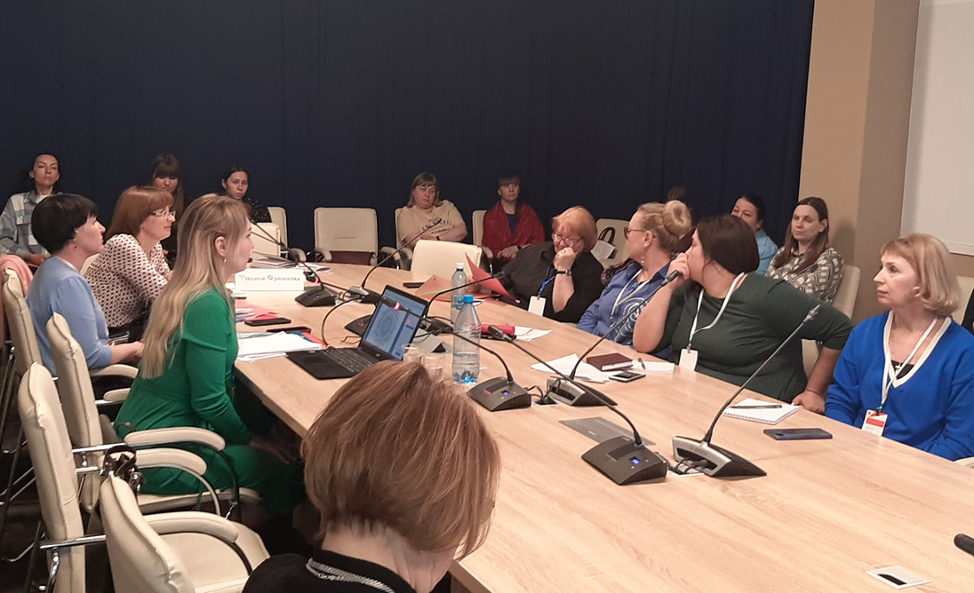
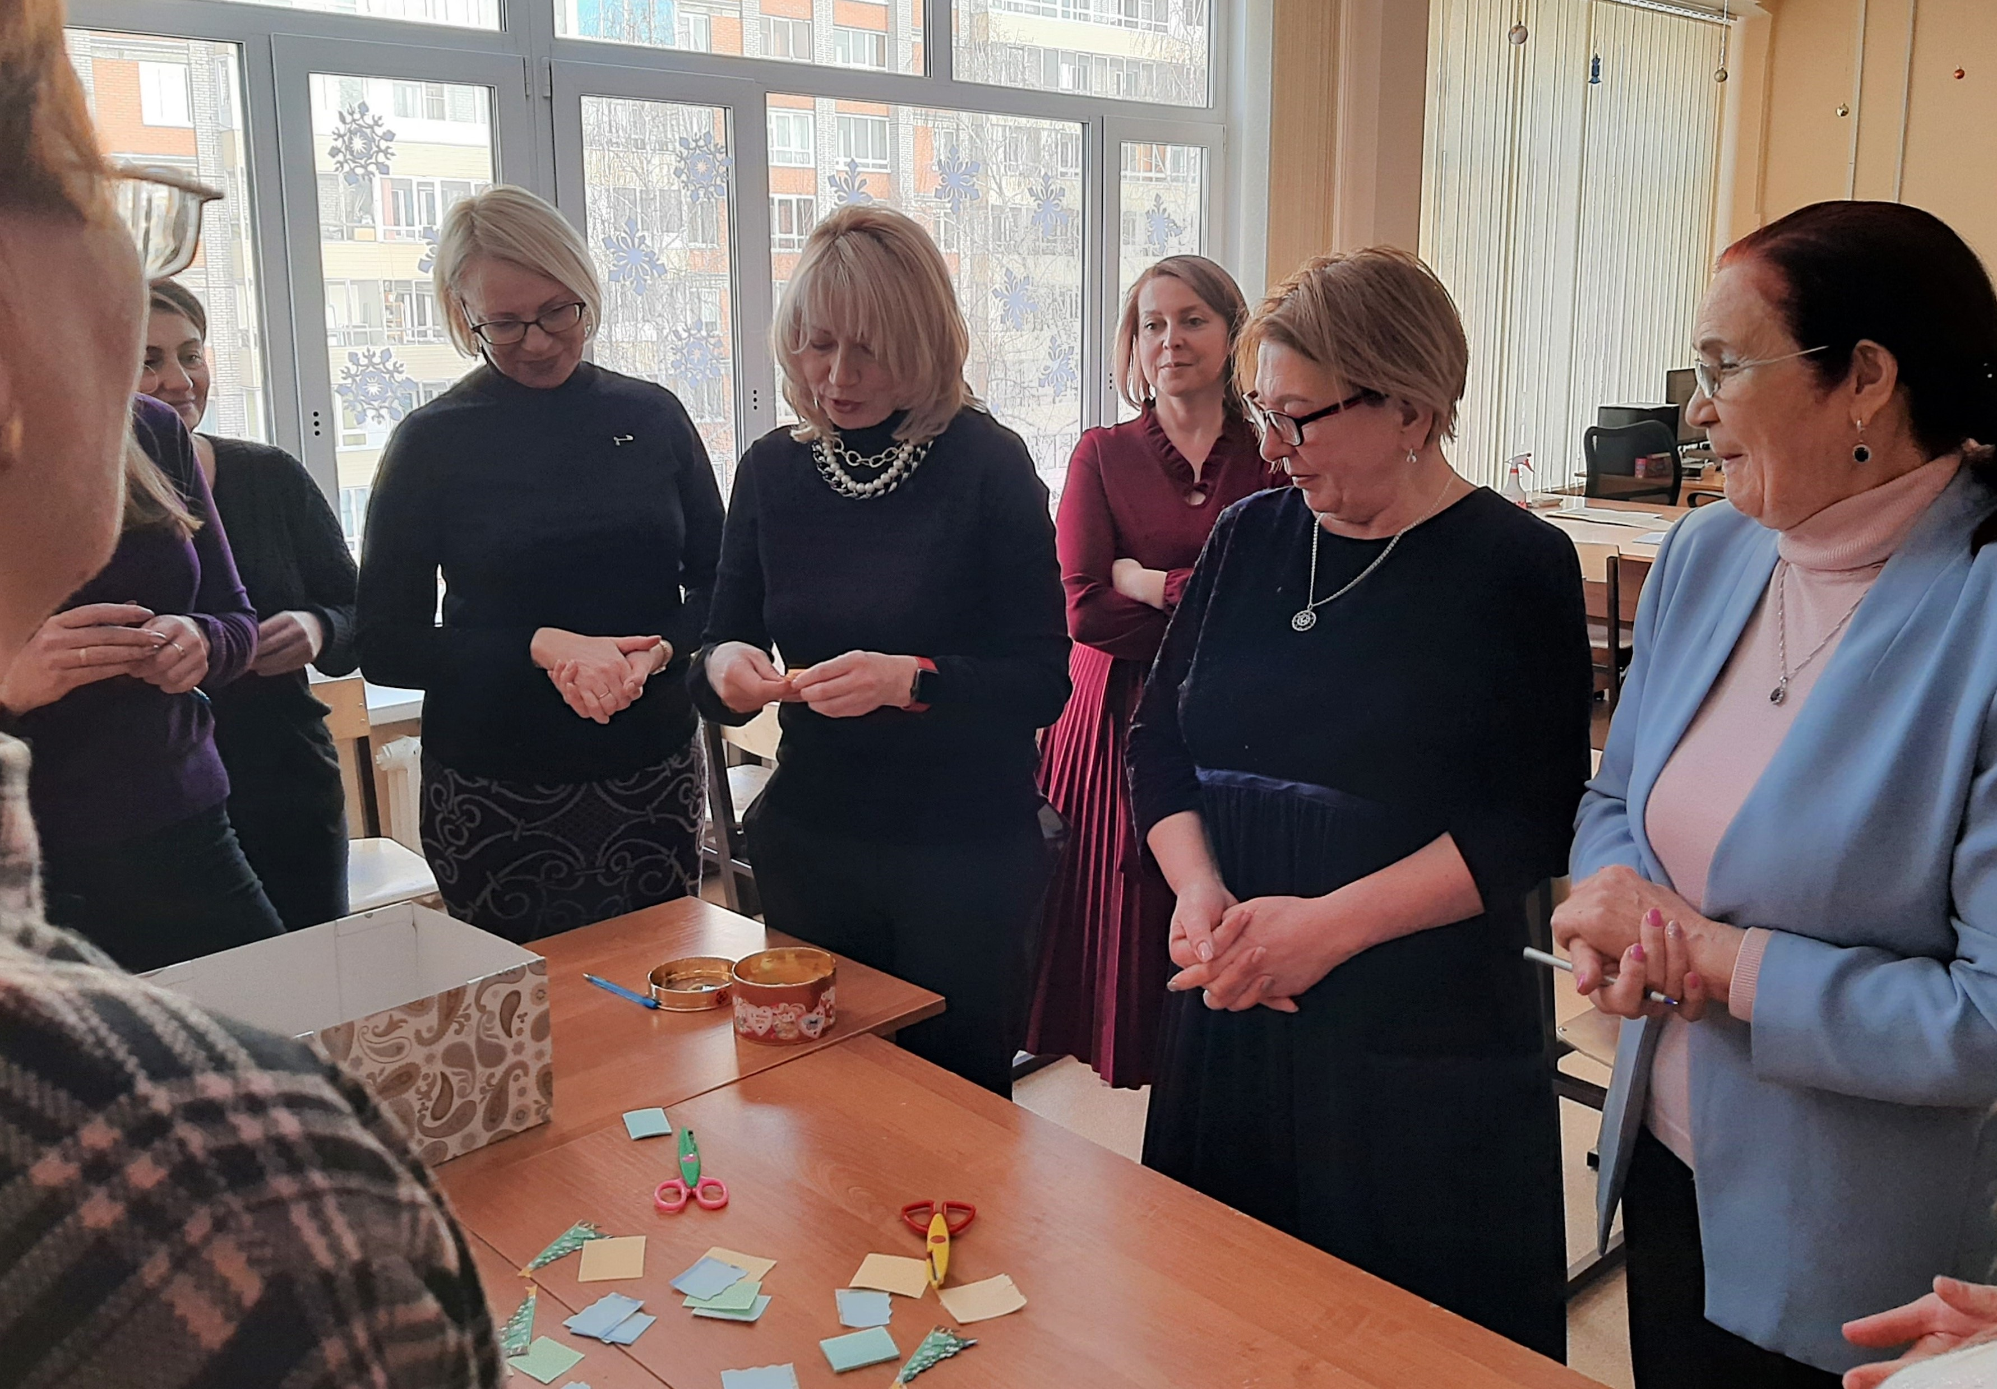
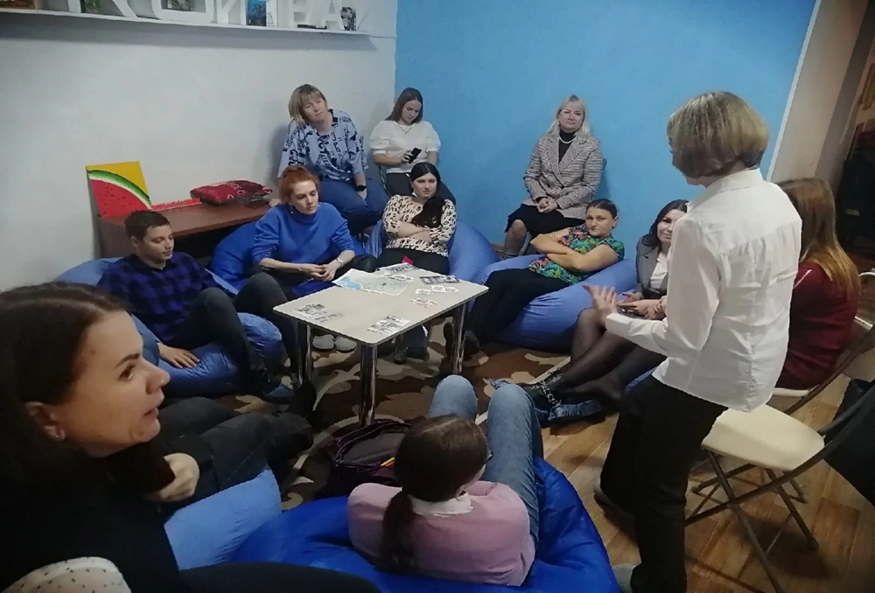
ПРОЕКТ «ПСИХОЛОГИЧЕСКАЯ БЕЗОПАСНОСТЬ ОБРАЗОВАТЕЛЬНОЙ СРЕДЫ»
ПТГ «Психолого-педагогическое сопровождение детей и подростков, склонных к суицидальному поведению
ПТГ «Профилактика и преодоление буллинга
Игровая лаборатория
«Не PROиграй»

Slide 6
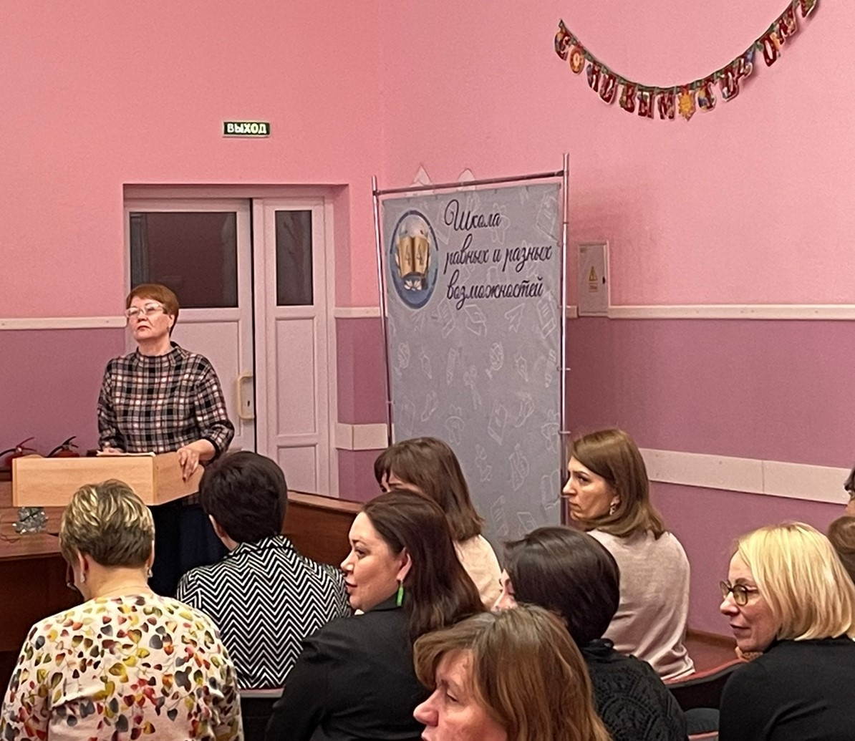
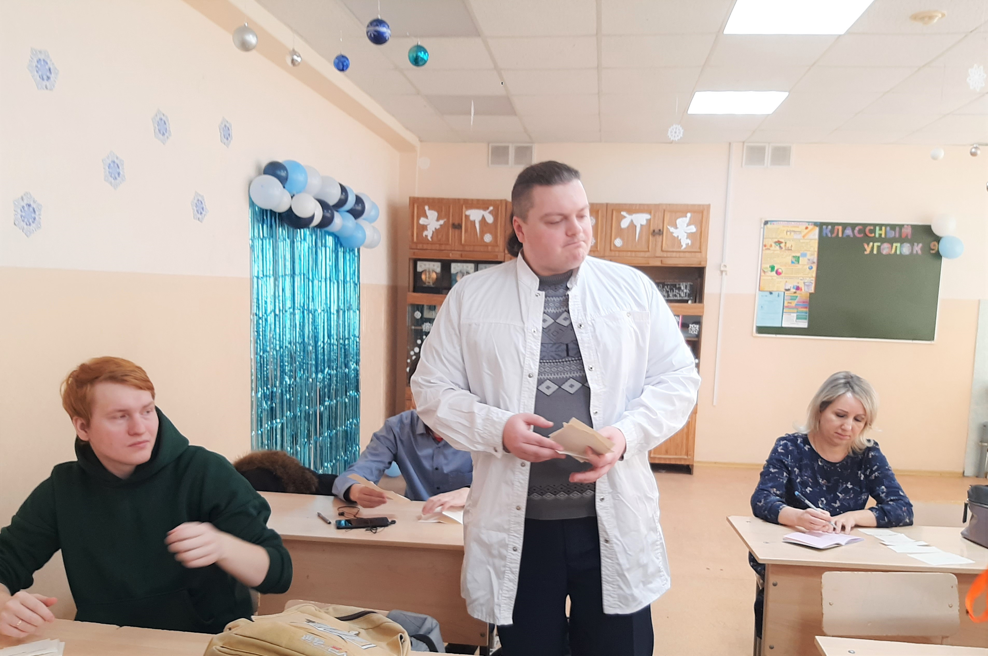
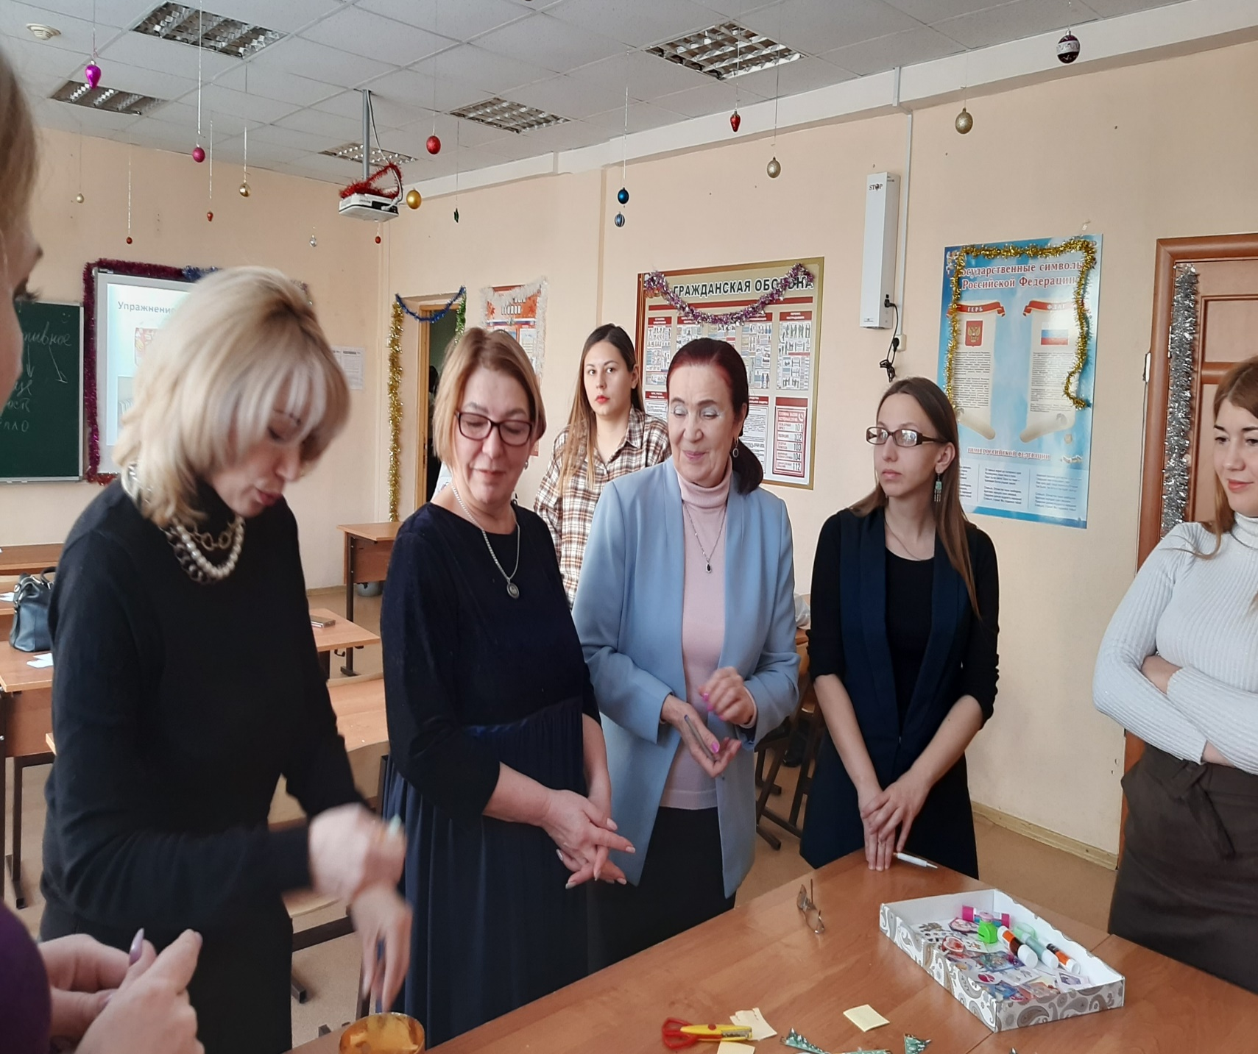
ПТГ «Психолого-педагогическое сопровождение детей и подростков, склонных к суицидальному поведению»
2022-2023
СЕНТЯБРЬ
ИЗМЕНЕНИЯ В НОРМАТИВНОЙ БАЗЕ (ТИПОВАЯ ФОРМА СОПРОВОЖДЕНИЯ)
ОКТЯБРЬ
РАЗРАБОТКА ТРЕНИНГОВ, ПРАКТИЧЕСКИХ МАТЕРИАЛОВ, ПРОФИЛАКТИЧЕСКИХ ПРОГРАММ
НОЯБРЬ
РАБОТА С РОДИТЕЛЯМИ КАК ПРОФИЛАКТИЧЕСКИЙ РЕСУРС
ДЕКАБРЬ
ВЫРАБОТКА АЛГОРИТМА РАБОТЫ В ПОСТВЕНЦИИ СУИЦИДА
ПРОВЕДЕНИЕ ПРАКТИКО-ОРИЕНТИРОВАННОГО СЕМИНАРА

Slide 7
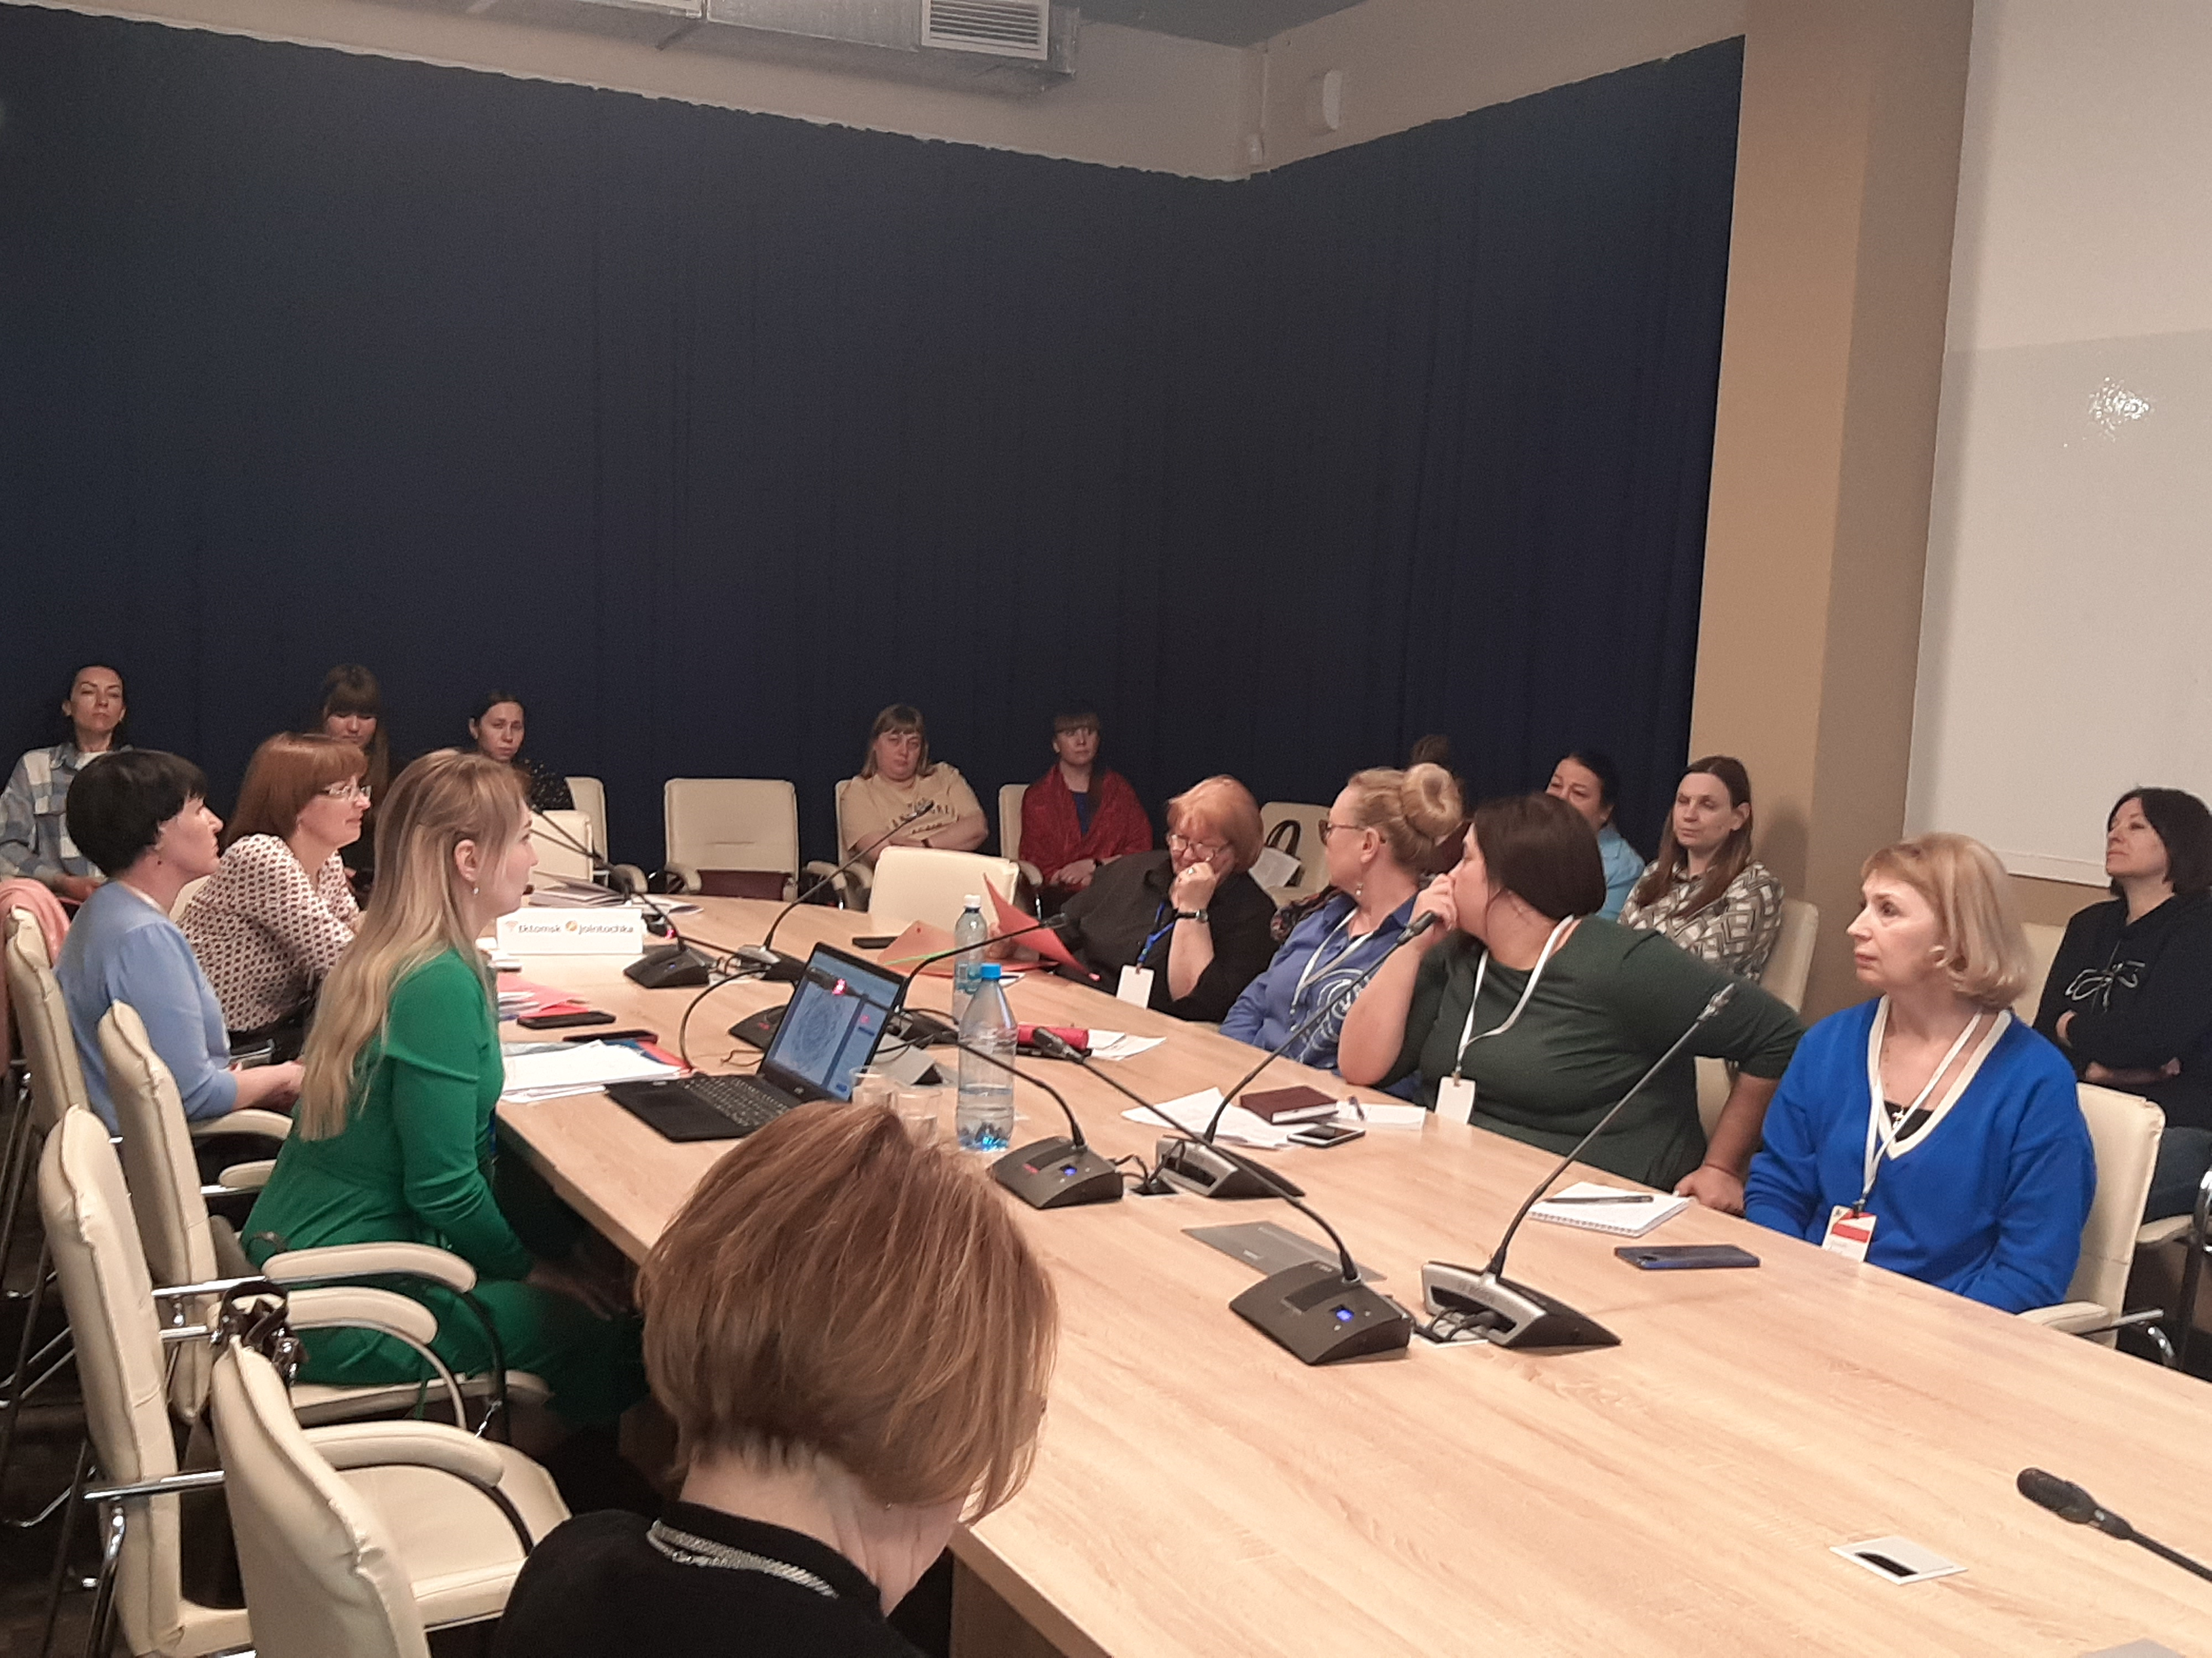
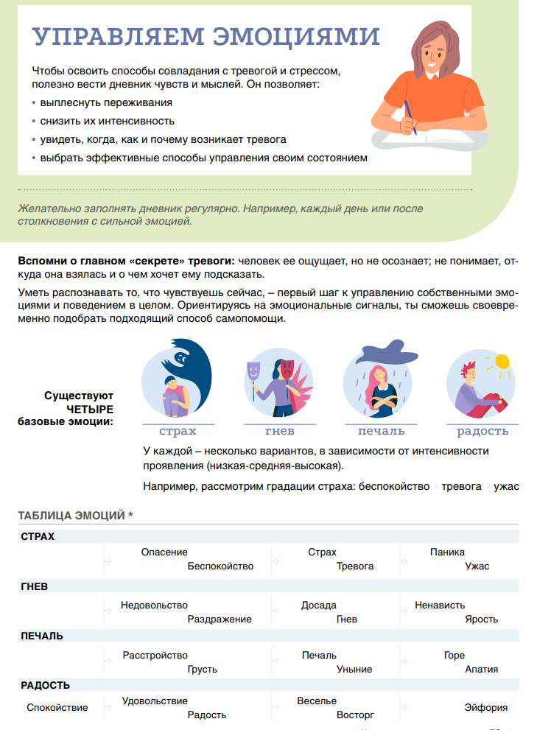
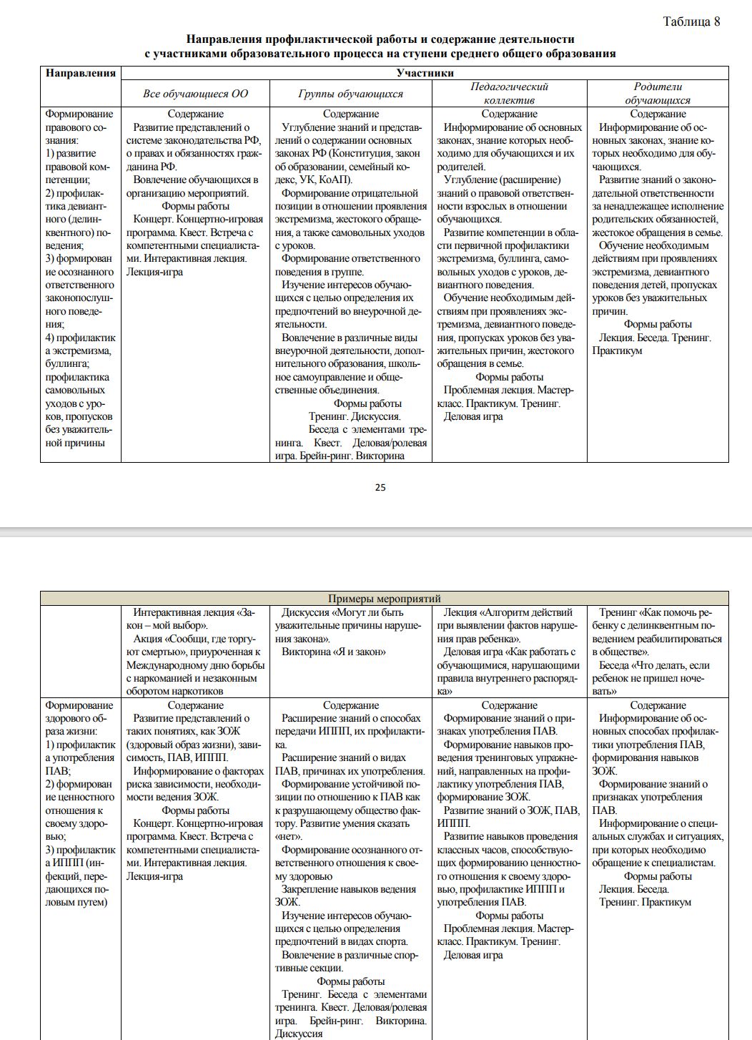
«Профилактика суицидального поведения обучающихся» методическое пособие
КООРДИНАТОРЫ ПО ОВЗ

Slide 8
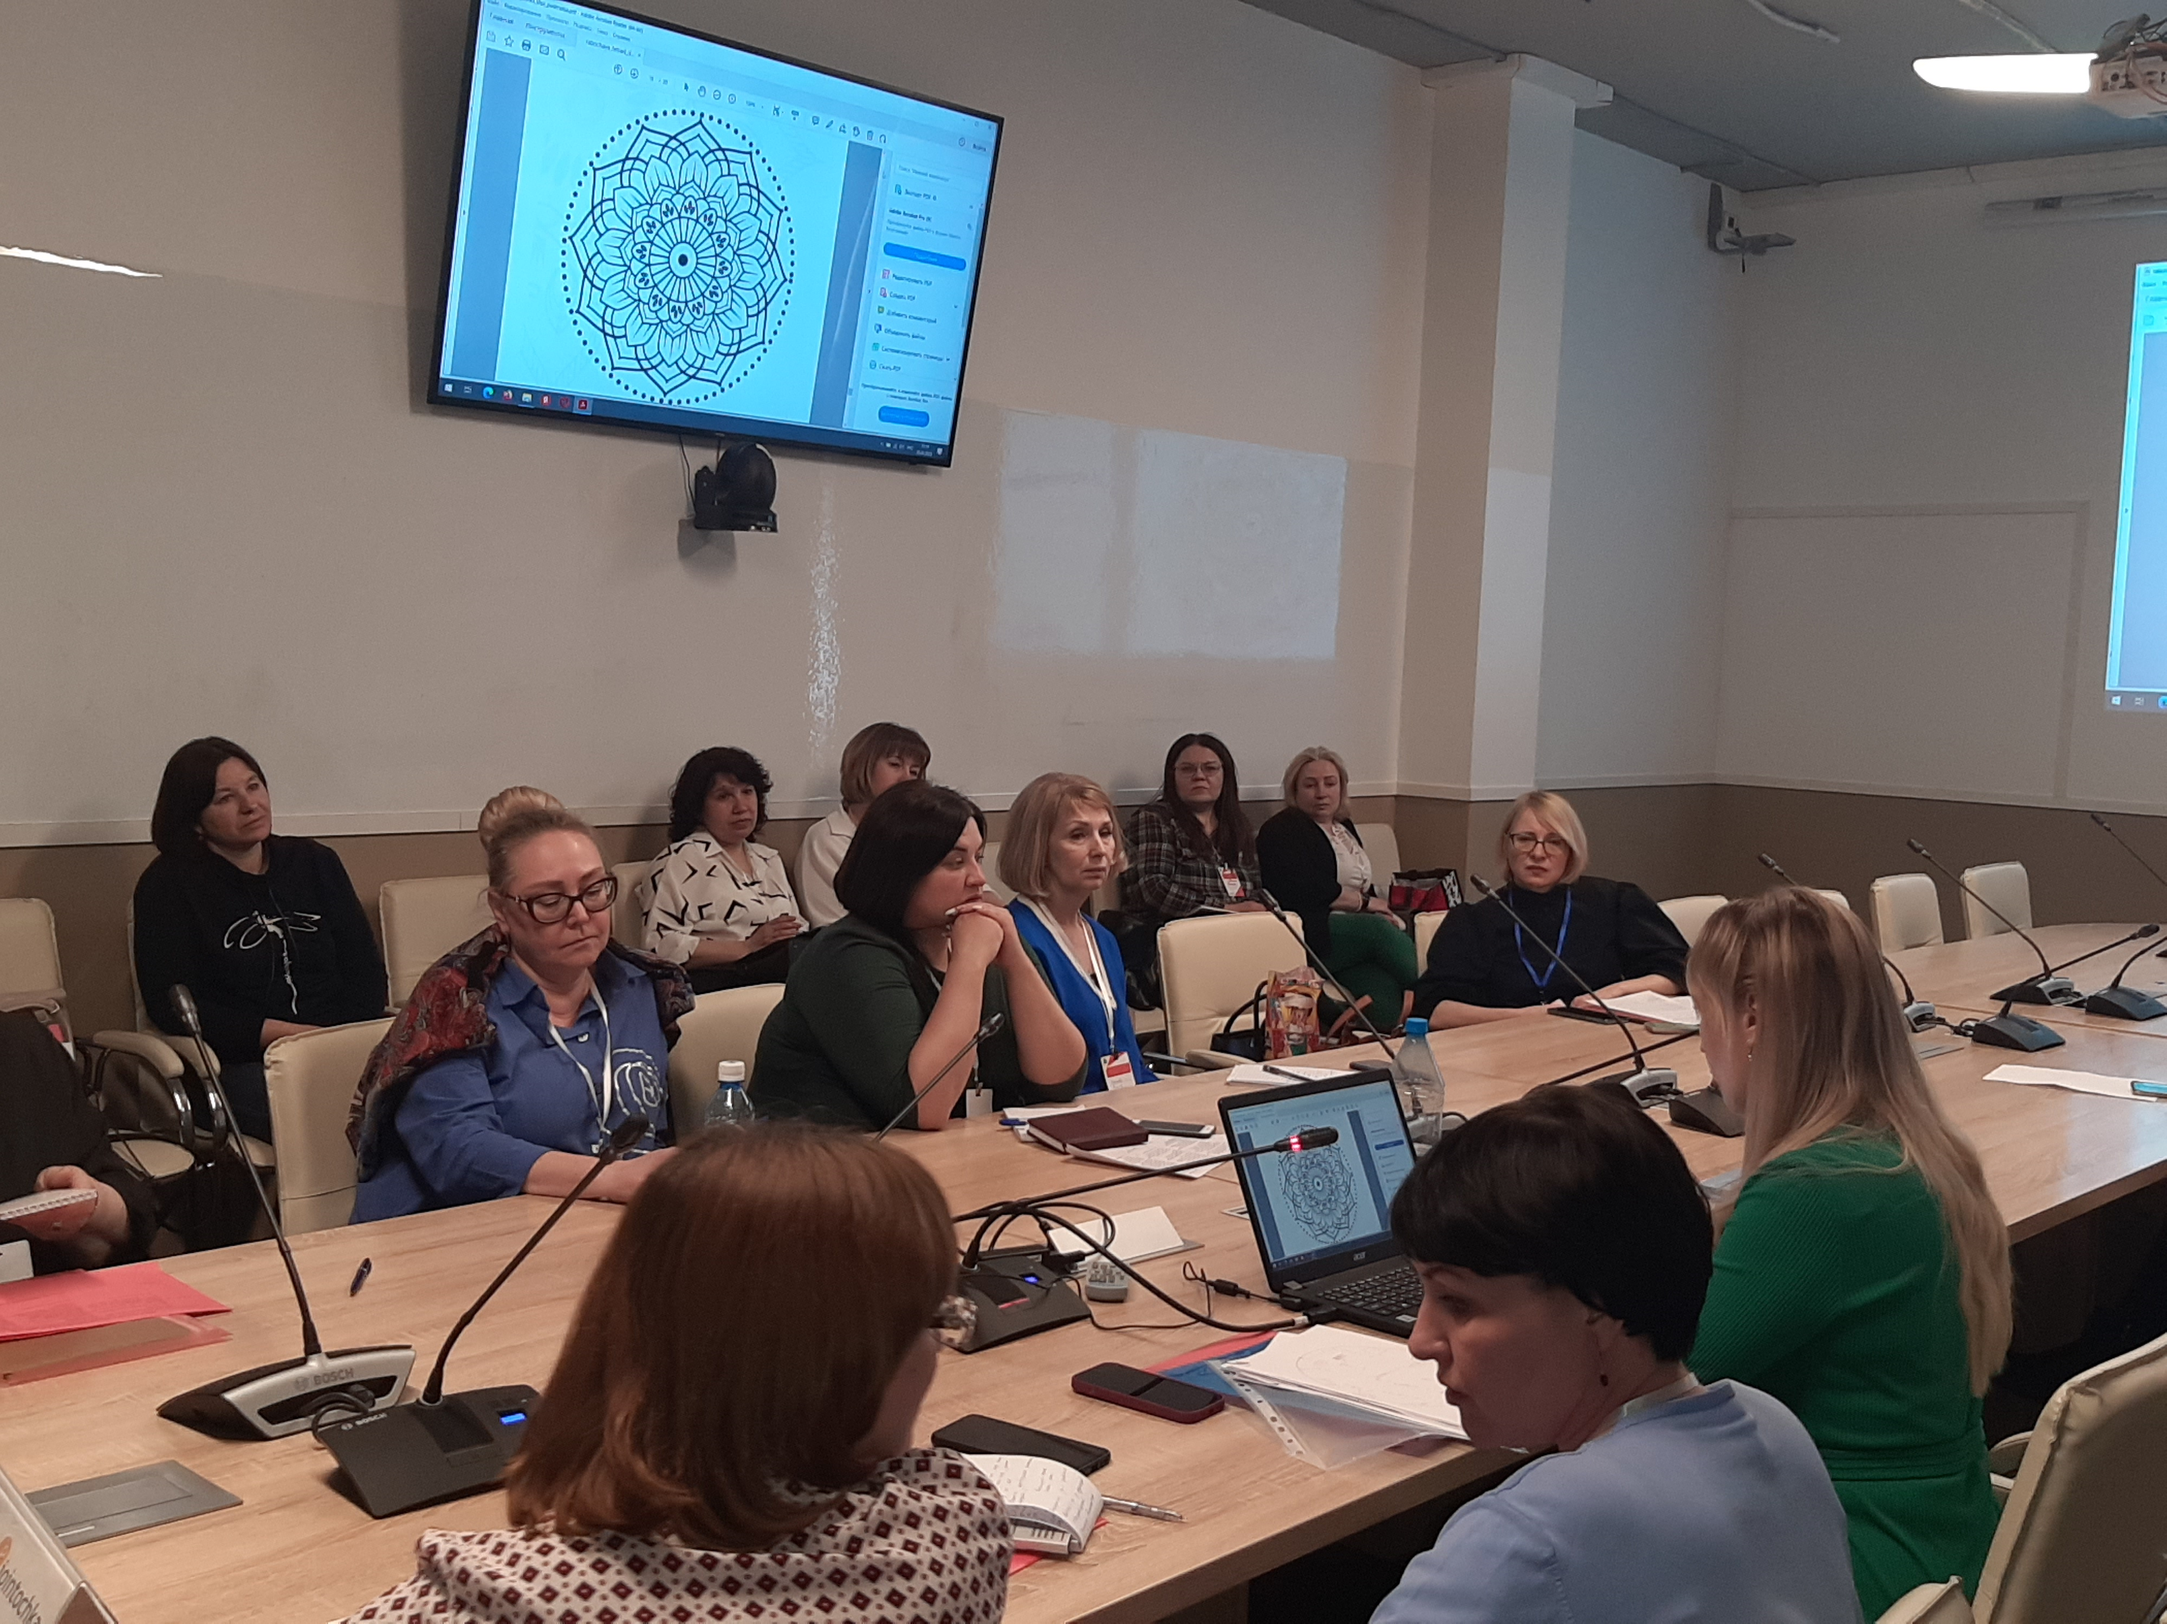
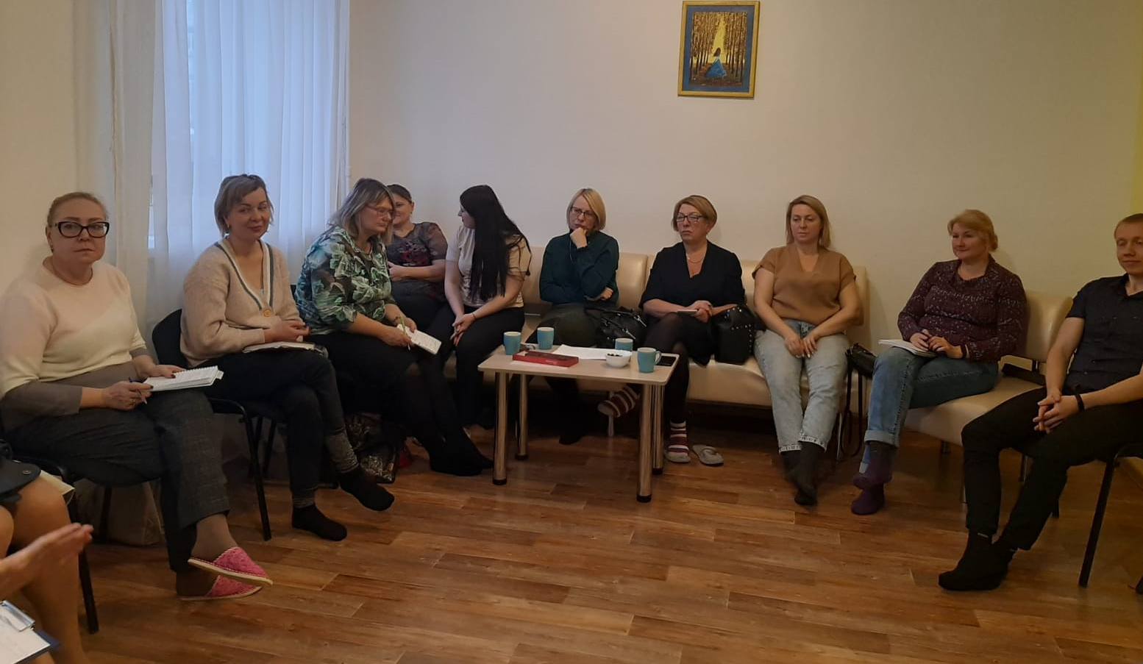
ПТГ «Профилактика и преодоление буллинга»
2022-2023
СЕНТЯБРЬ
ИЗМЕНЕНИЯ В НОРМАТИВНОЙ БАЗЕ (Карта действий по организации работы по профилактике…)
ДЕКАБРЬ
ЗНАКОМСТВО С МЕТОДАМИ ДИАГНОСТИКИ БУЛЛИНГА И ЭМОЦИОНАЛЬНОГО КЛИМАТА В КОЛЛЕКТИВЕ
ЯНВАРЬ
РАЗРАБОТКА РАЗНЫХ ФОРМАТОВ ПЕДАГОГИЧЕСКОГО СОВЕТА, ПРАКТИЧЕСКИХ МАТЕРИАЛОВ
МАРТ
СОТРУДНИЧЕСТВО С КЛАССНЫМИ РУКОВОДИТЕЛЯМИ
АПРЕЛЬ
ВЫРАБОТКА АЛГОРИТМА РАБОТЫ В СЛУЧАЕ ТРАВЛИ

Slide 9
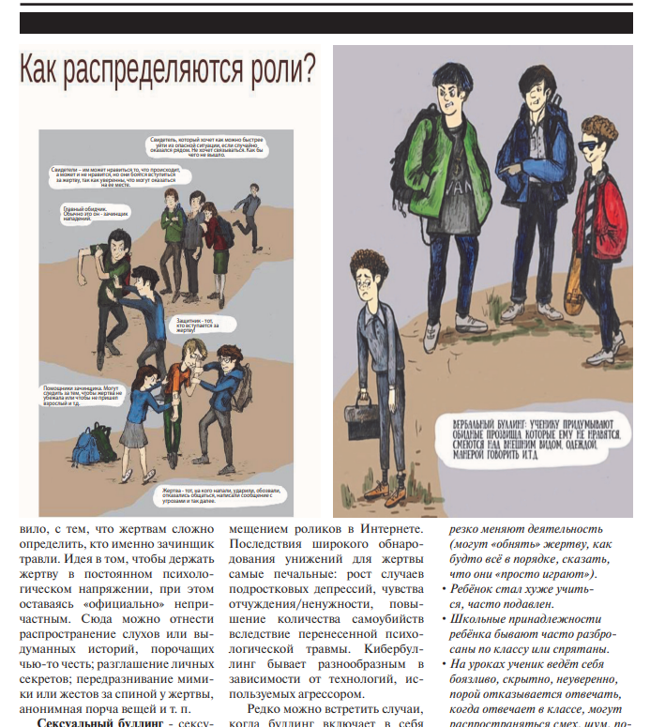
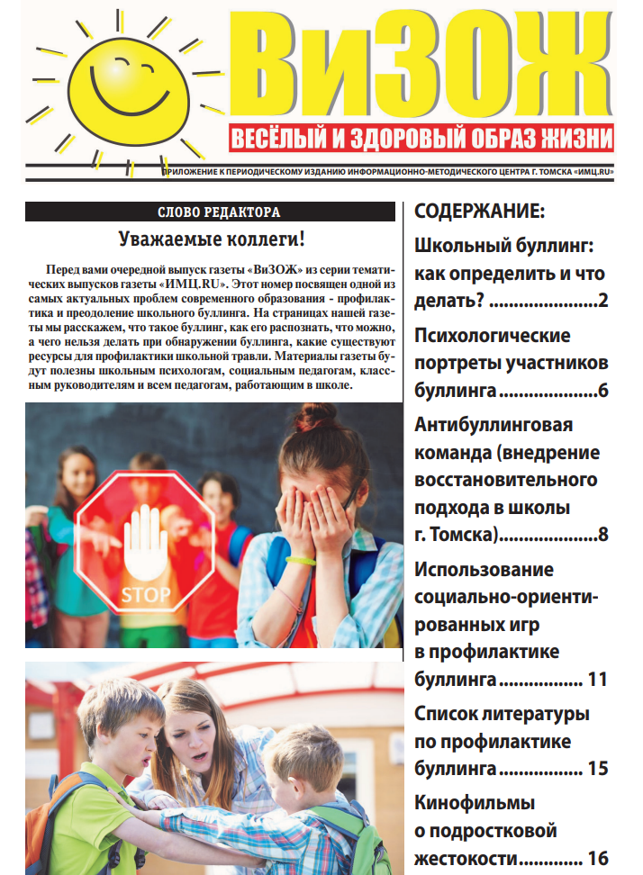
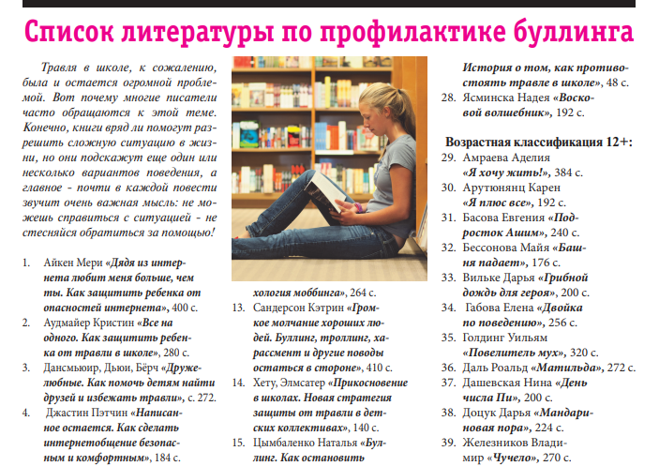
Выпуск газеты «ИМЦ.RU»
Профилактика и преодоление школьного буллинга
КООРДИНАТОРЫ ПО ОВЗ
Школьный буллинг: как определить и что делать?
Психологические портреты участников буллинга
Антибуллинговая команда (внедрение восстановительного подхода в школы г. Томска)
Использование социально-ориентированных игр в профилактике буллинга
Список литературы по профилактике буллинга.
Кинофильмы о подростковой жестокости

Slide 10
Проектная площадка
«Практики антибуллинговой профилактической работы и решения ситуаций травли»
КООРДИНАТОРЫ ПО ОВЗ

Slide 11
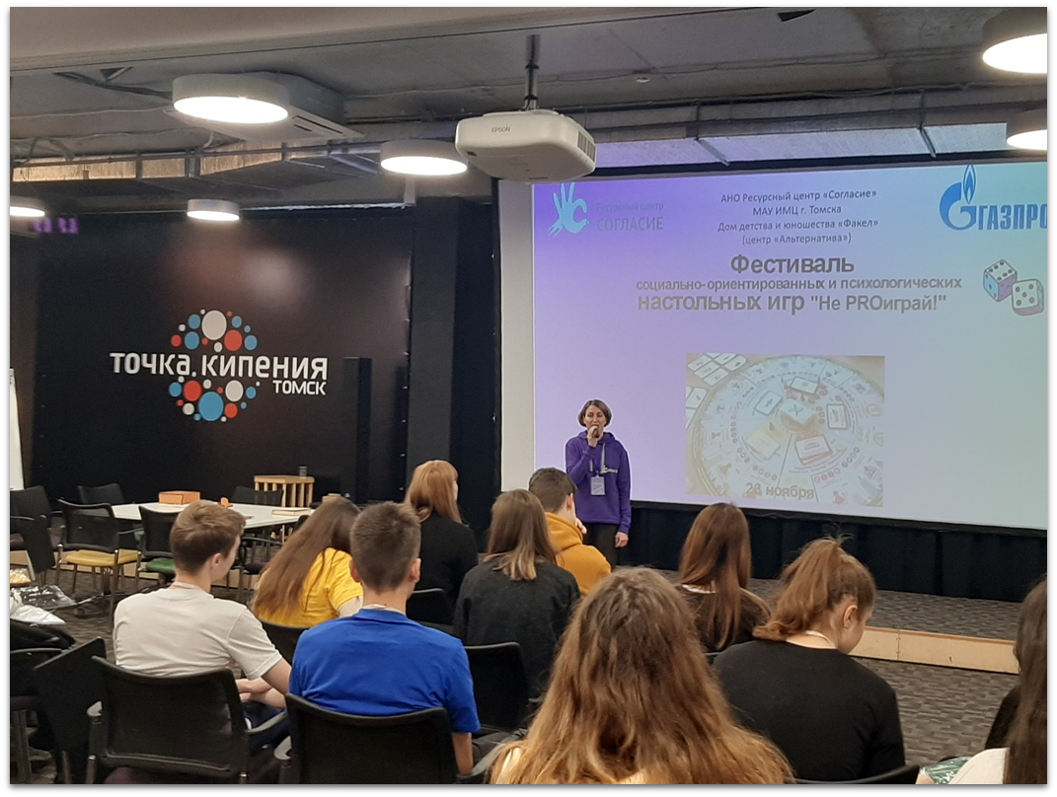
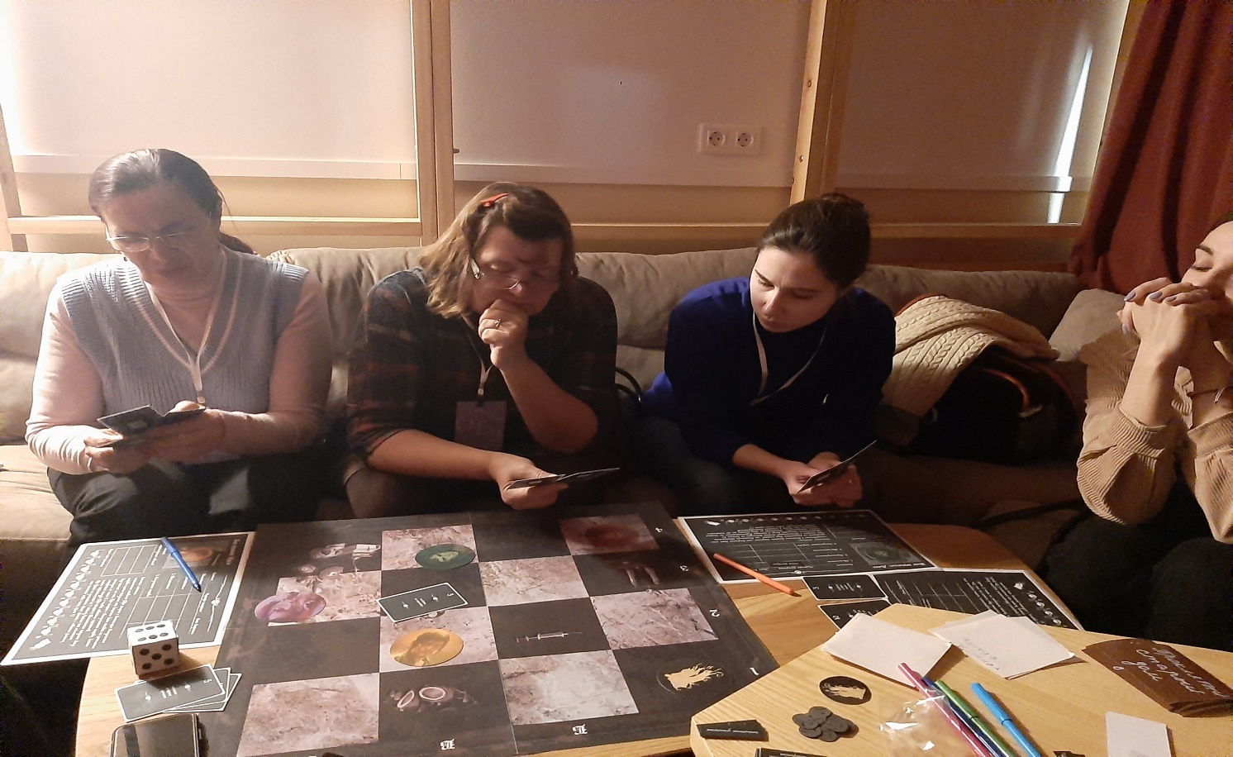
Игровая лаборатория
«Не PROиграй»
2022-2023
СЕНТЯБРЬ
ЗНАКОМСТВО С ПСИХОЛОГИЧЕСКИМИ И СОЦИАЛЬНО-ОРИЕНТИРОВАННЫМИ ИГРАМИ
ОКТЯБРЬ
ПРОВЕДЕНИЕ ИГРОВЫХ ТРЕНИНГОВ НА БАЗЕ ОУ
НОЯБРЬ
АПРОБАЦИЯ И РАЗРАБОТКА ИГР
ДЕКАБРЬ
ПРОВЕДЕНИЕ ФЕСТИВАЛЯ ИГР «НЕ PRO ИГРАЙ»

Slide 12
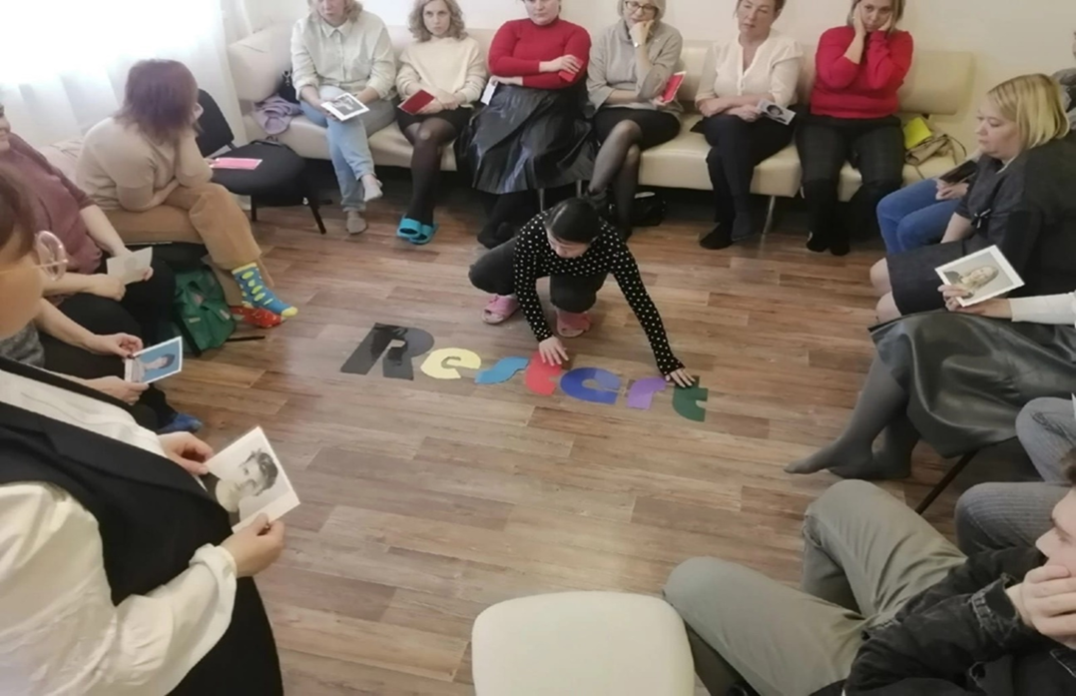
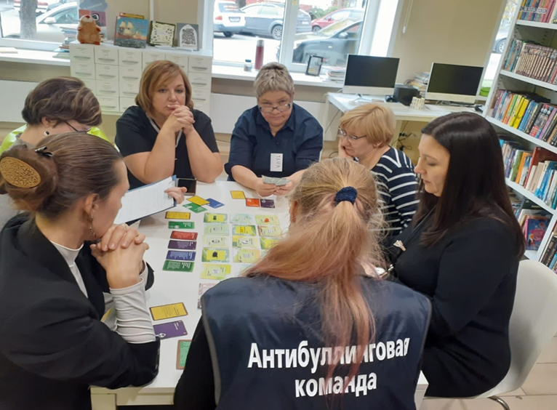
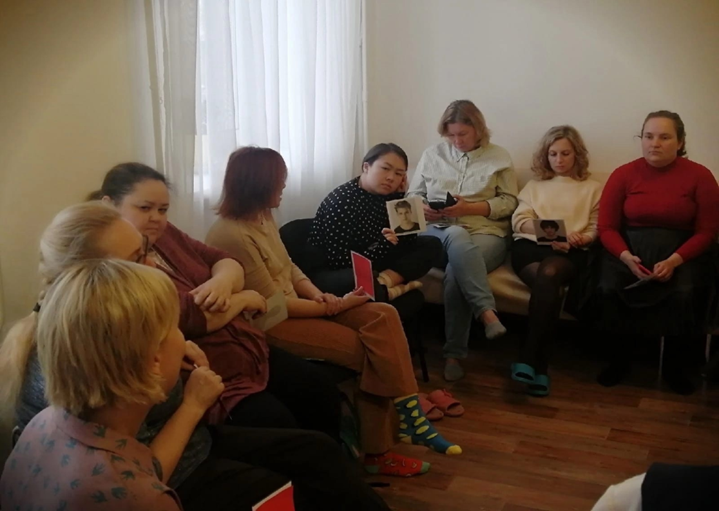
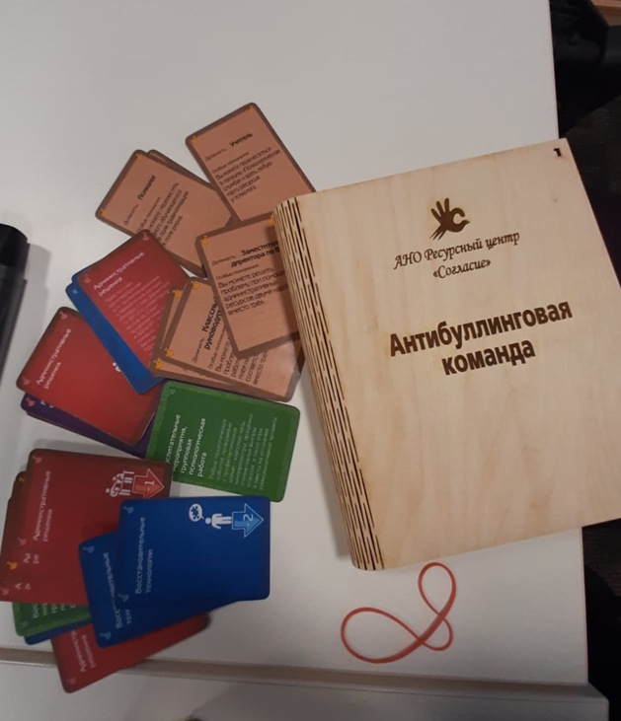
«Голоса в голове подростка»
КООРДИНАТОРЫ ПО ОВЗ
«Антибуллинговая команда»

Slide 13
ДОРОЖНАЯ КАРТА
«Организация работы по профилактике деструктивного поведения детей и подростков
на муниципальном уровне» на 2022-2023 учебный год
2022-2023
ПРОФИЛАКТИКА ДЕСТРУКТИВНОГО ПОВЕДЕНИЯ ОБУЧАЮЩИХСЯ
Лекторий для родителей
«Порог жизненного пути. Выбор ребенка. Как поддержать его?»
«Как воспитать ребенка без наказания?»
«Климат в семье или «Погода в доме»
«Двадцать способов воспитательного влияния на ребенка»
«Конфликт отцов и детей. Как договариваться со своим подростком»
«Плохие и хорошие эмоции»: миф или реальность?»
«Детско-родительские отношения. Особенности стилей воспитания»
«Переходный возраст в контексте триады − школа, подростки, родители»
«Причины и особенности подростковых суицидов»
«Ранняя профилактика зависимого поведения»
«Буллинг. Как распознать и что делать?»
ПРОФИЛАКТИКА СУИЦИДАЛЬНОГО ПОВЕДЕНИЯ ОБУЧАЮЩИХСЯ
ПРОФИЛАКТИКА БУЛЛИНГА В ШКОЛЬНОЙ СРЕДЕ
ПРОФИЛАКТИКА УПОТРЕБЛЕНИЯ ПАВ И НАРКОТИЧЕЧСКИХ ВЕЩЕСТВ
ПРОФИЛАКТИКА ИНТЕРНЕТ-РИСКОВ
ПРОФИЛАКТИКА ДЕЛИНКВЕНТНОГО ПОВЕДЕНИЯ

Slide 14
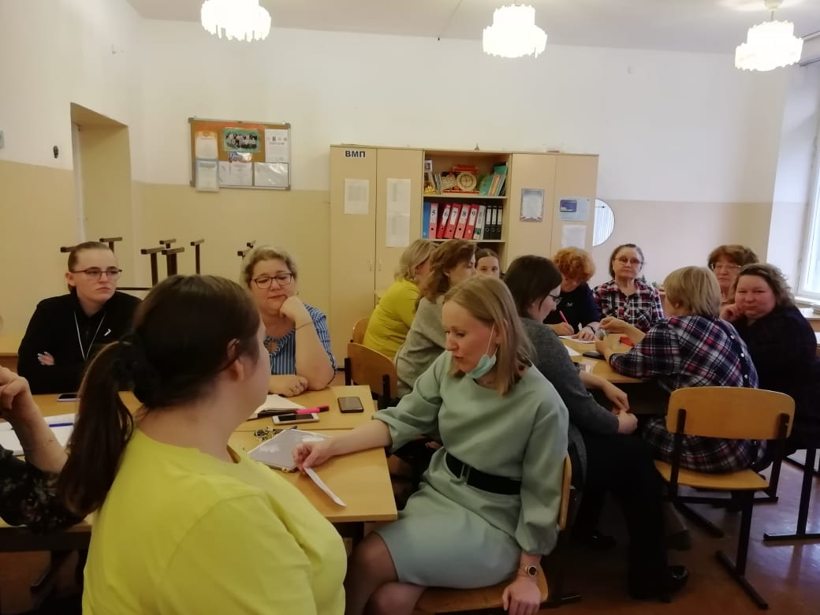
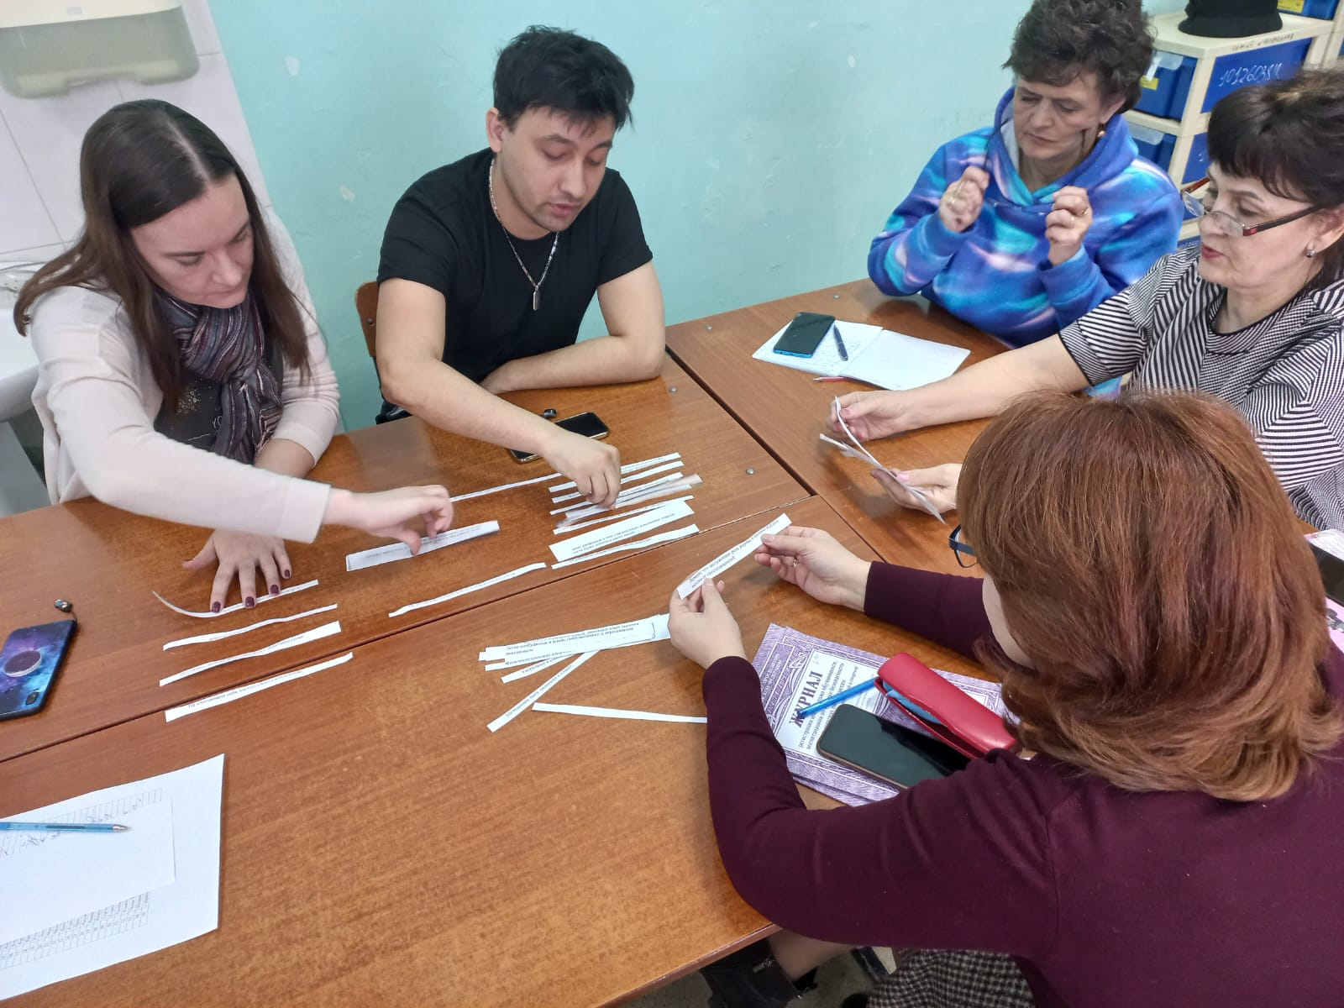
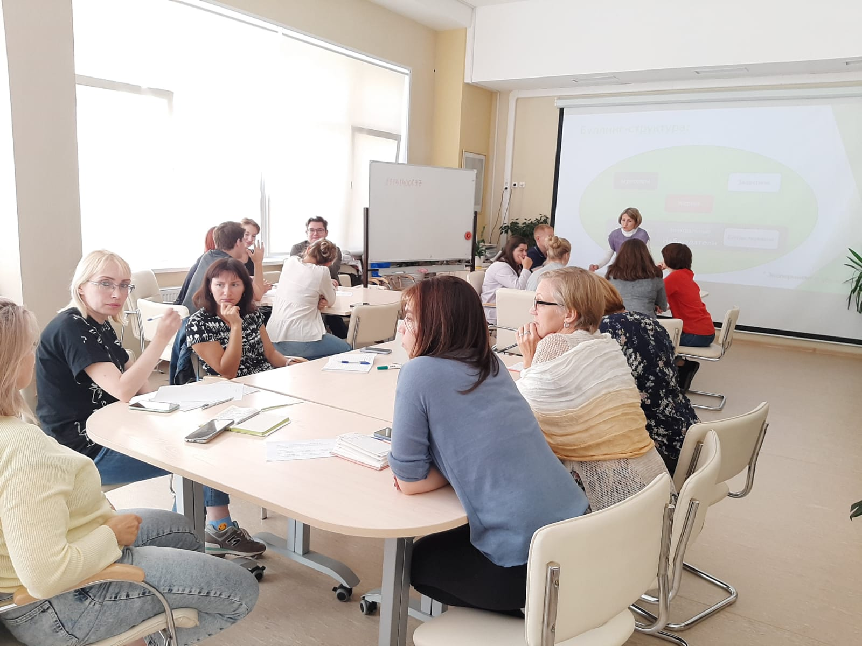
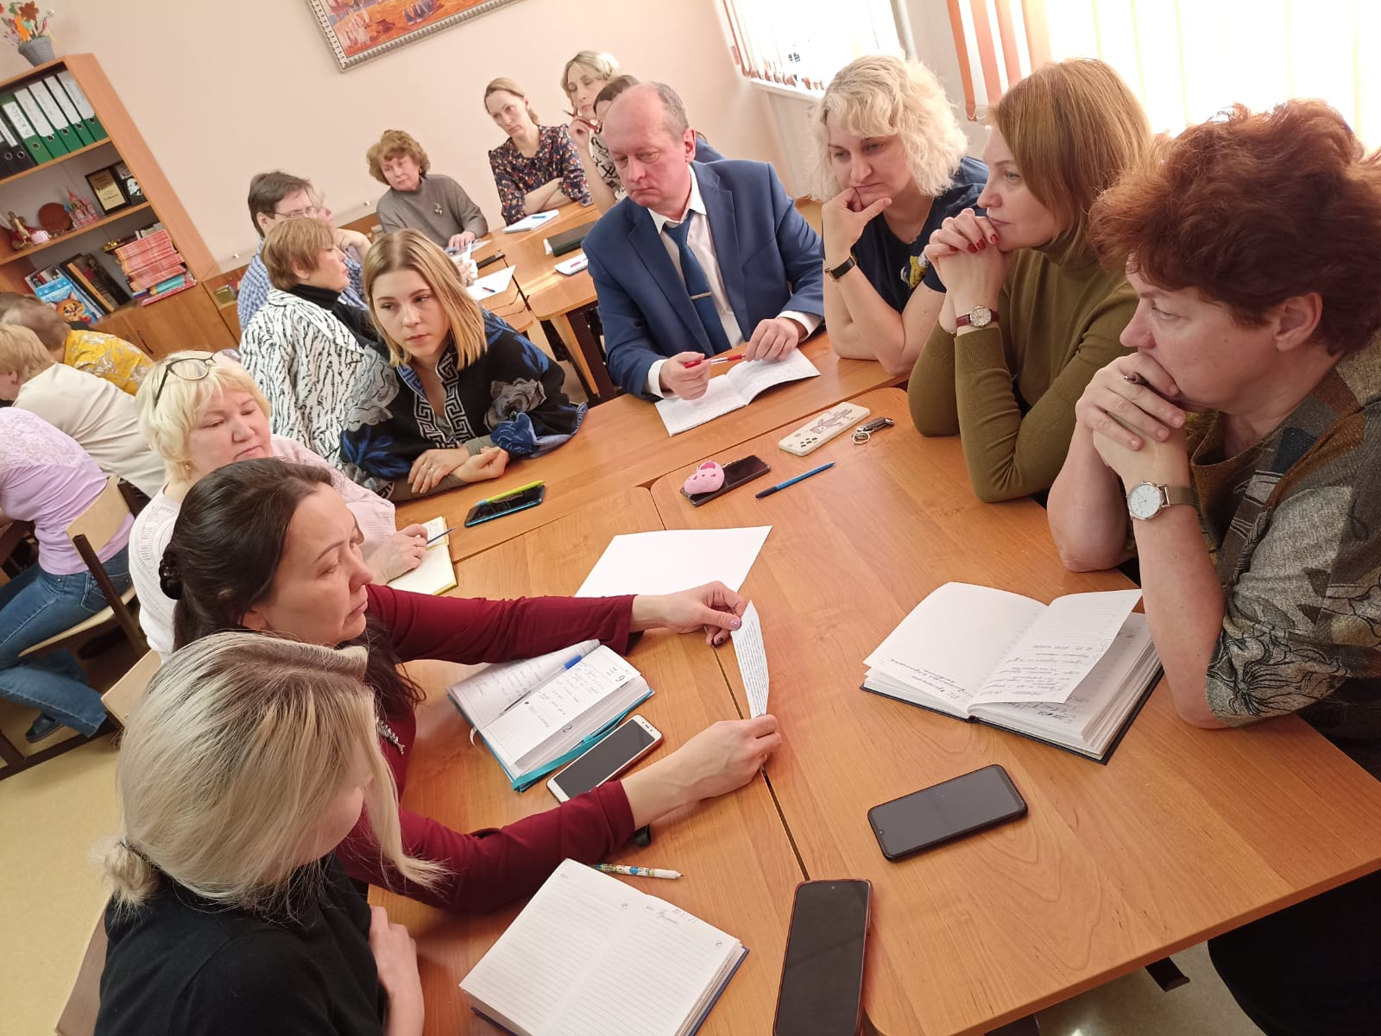
ГРУППА ЭКСТРЕННОГО РЕАГИРОВАНИЯ
по фактам аутоагрессивного поведения несовершеннолетних
КООРДИНАТОРЫ ПО ОВЗ
Методические и восстановительные десанты
ПРОВЕДЕНИЕ 25 ВЫХОДОВ
В 11 ОБРАЗОВАТЕЛЬНЫХ УЧРЕЖДЕНИЙ В 2022-2023 УЧЕБНОМ ГОДУ

Slide 15
КОНТАКТЫ:
Пимахова Александра Владимировна,
методист МАУ ИМЦ
8-906-848-32-41
aleksandra.pimakhova@gmail.com
http://imc.tomsk.ru
https://web.vk.me/convo/2000000008

